Slide 1
THAT
ŞUBAT 2025
ÇERKEZKÖY
DR. AYDIN GÜRBÜZ

Slide 2
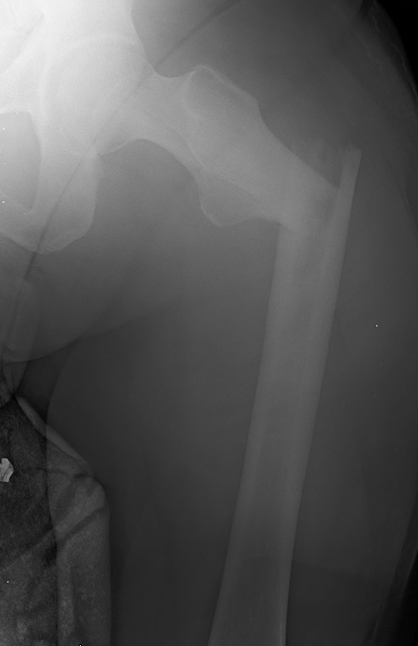
A.H. 65 y. E.
FEMUR SUBTROKANTERİK FR.
Sol uyluk proksimalinde ağrı deformasyon
Kaplıca tedavisinde kaygan zeminde düşme
Daha önce bel ağrısı nedeniyle beyin cerrahi pol. kayıtlı
Nefroloji ve Nöroşirurji polikliniği tarafından takipli

Slide 3
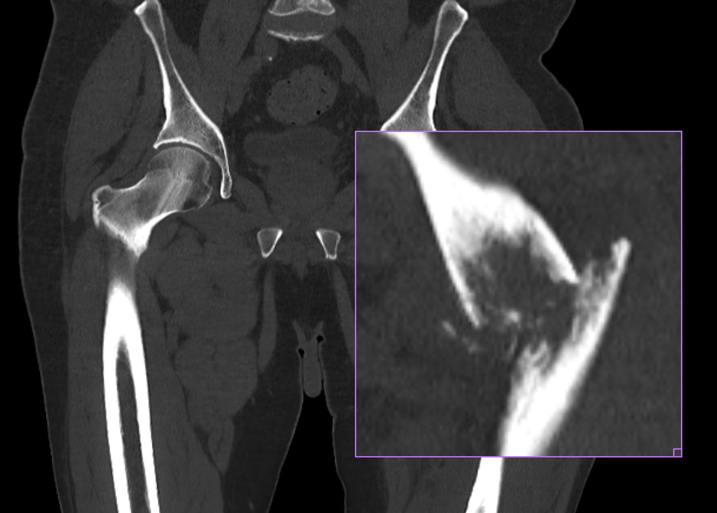
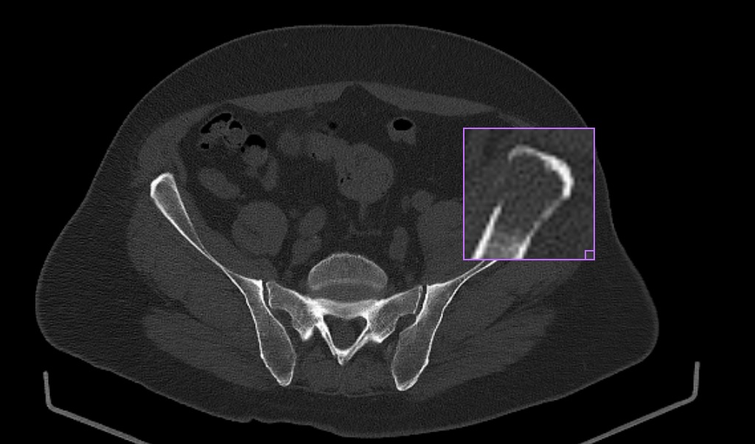
BT

Slide 4
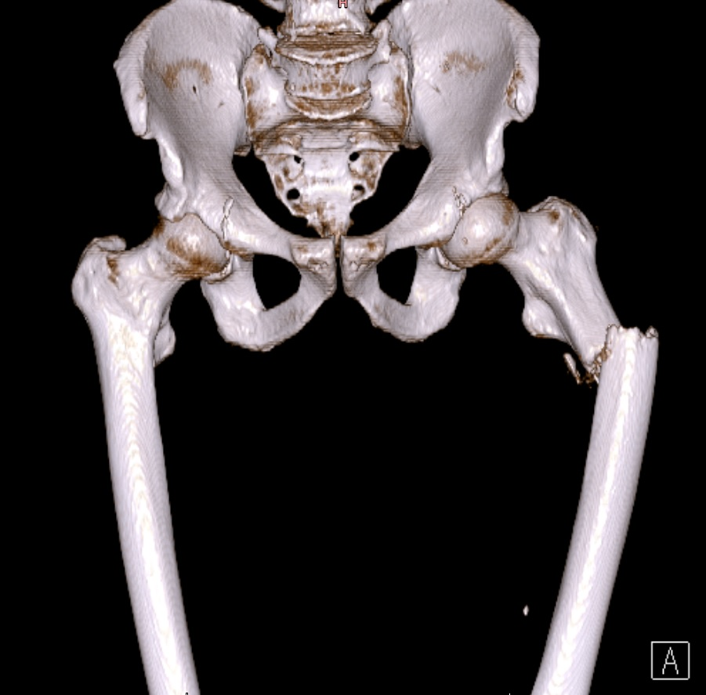
3B BT

Slide 5
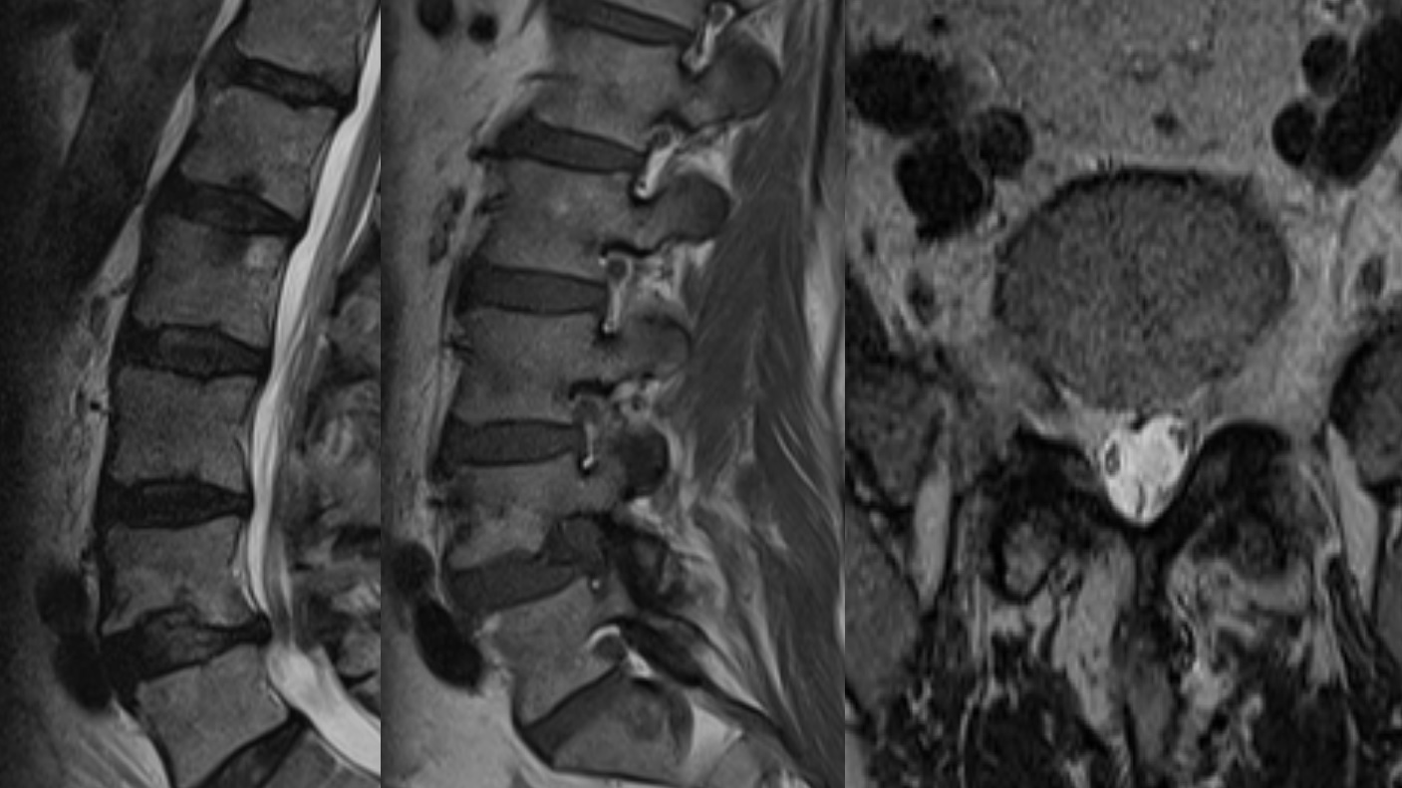
LOMBER MRG

Slide 6
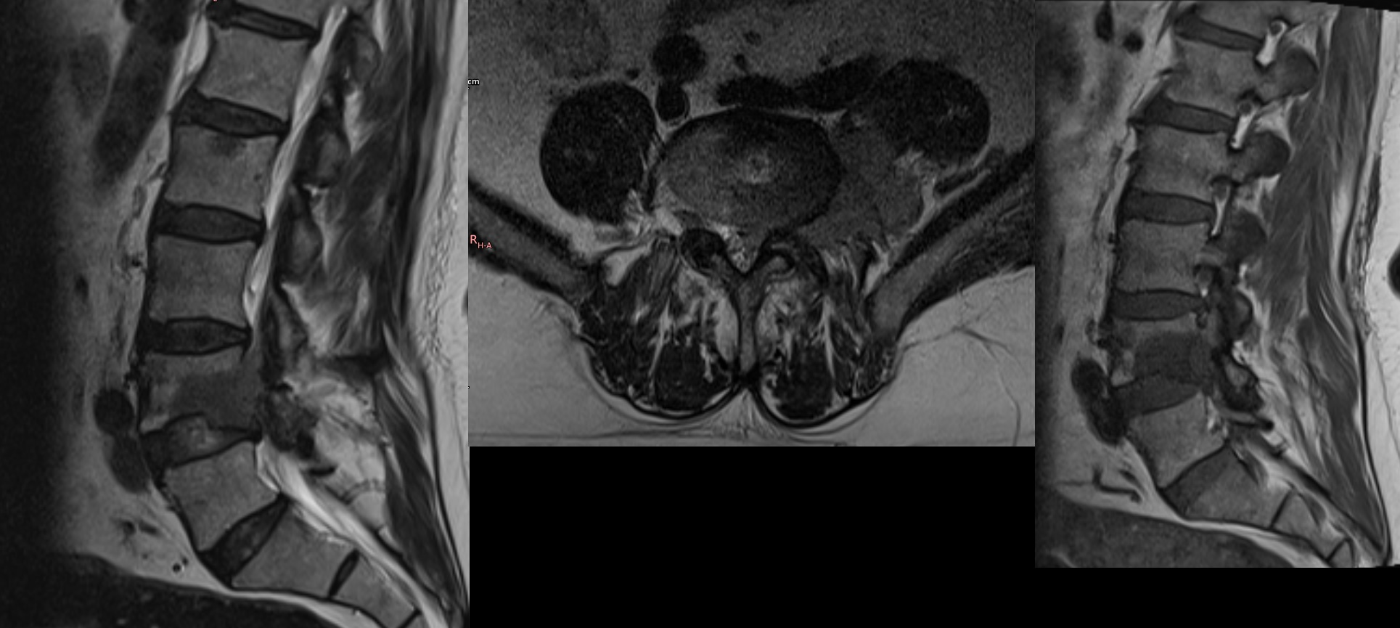

Slide 7
Kırık osteosentezini nasıl yapalım ?
Açık
Kapalı

Slide 8
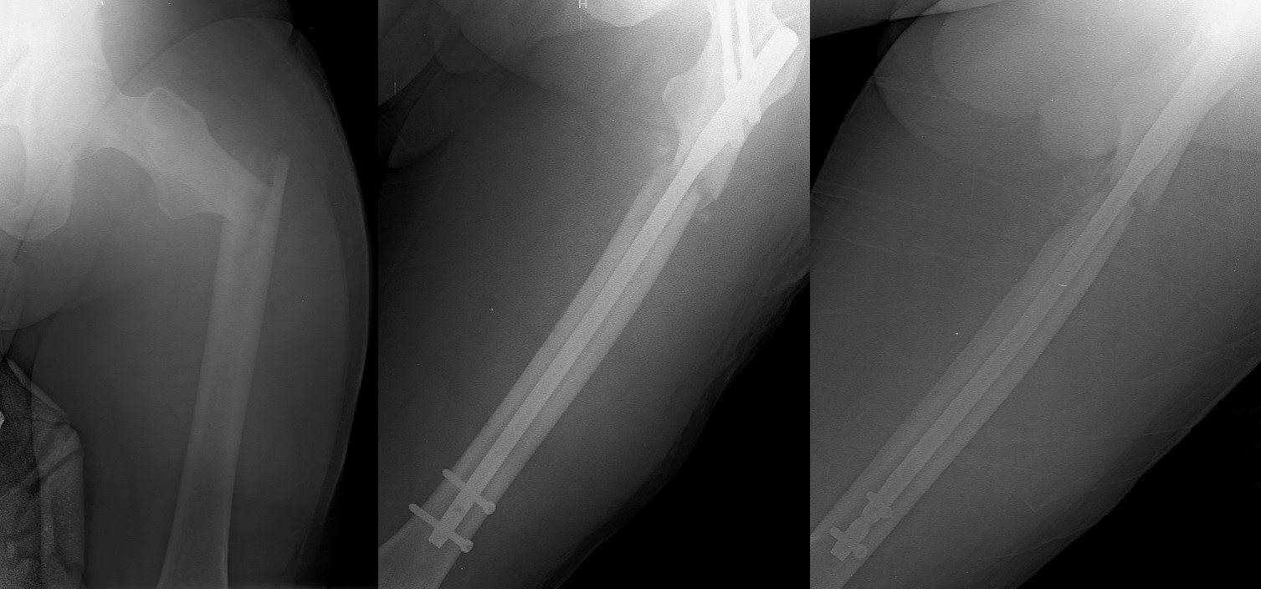
Açık Long PFN Biopsi

Slide 9
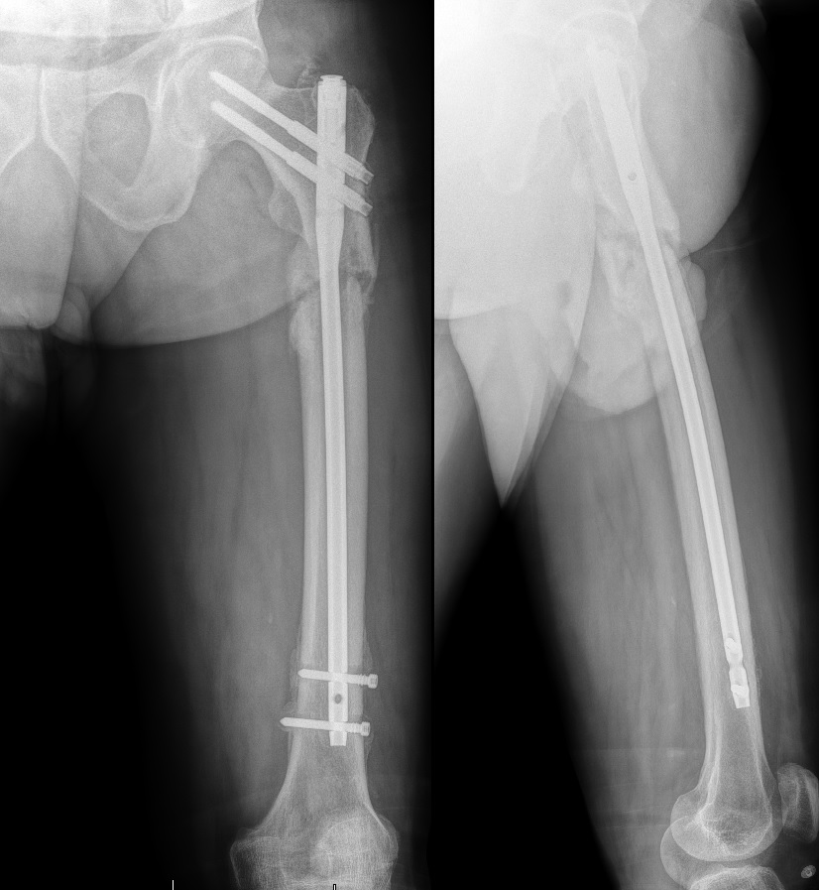
POSTOP 8 ay

Slide 10
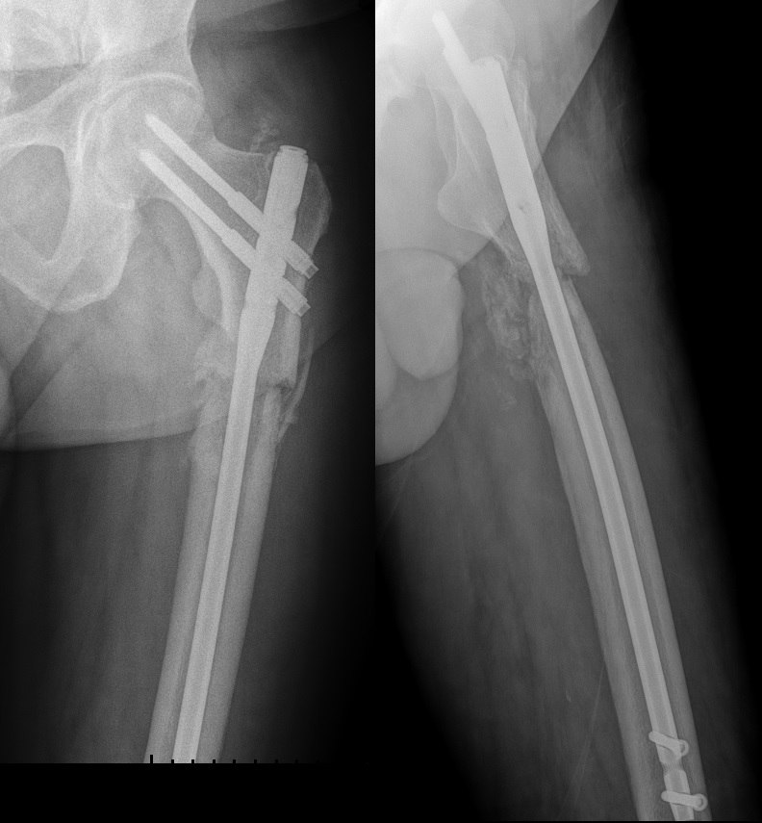

Slide 11
NEFROLOJİ
BÖBREK YETMEZLİĞİ
Üre 137
Kreatinin 8.72
Ht 19.6
Protein 42
Albümin 2.29
Ca N

Slide 12
HEMODİYALİZ
?
HEMOFİLTRASYON

Slide 13
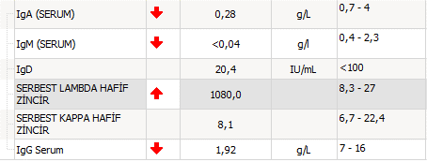
Plazma elektroforezi
SPEP

Slide 14
UPEP
İDRARDA PROTEİN ELEKTROFOREZ
BENCE-JONES PROTEİNURİ
HAFİF ZİNCİR PROTEİNURİ

Slide 15
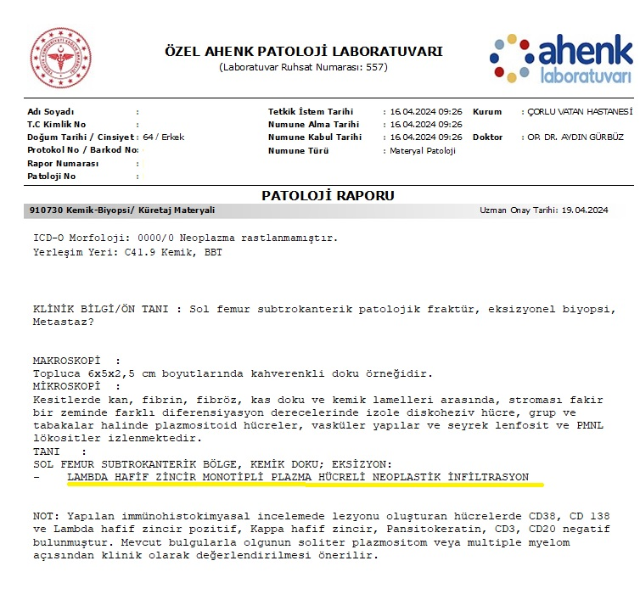

Slide 16
MULTİPL MİYELOM
Monoklonal M Proteinopati uzun kemikler,kafa tası,vertebralarda tutulum
Tüm hematolojik kanserlerin % 10-15
Bütün kanserlerin % 1
Her yıl 100 000 kişiden – 7
10 yıl sağkalım

Slide 17
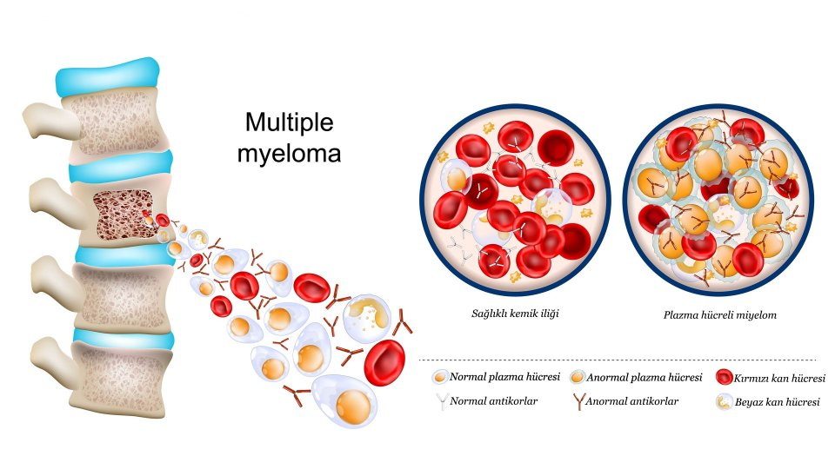
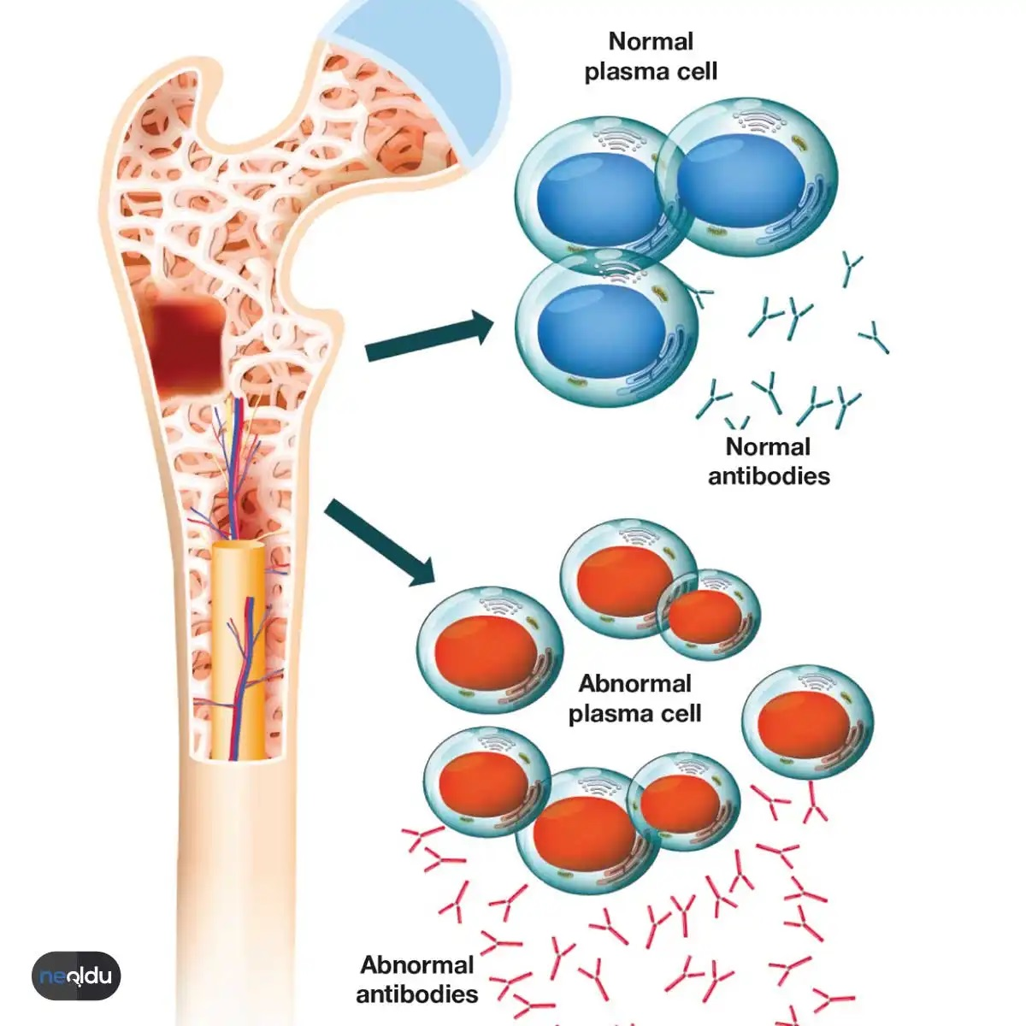
ERKEN TANI

Slide 18
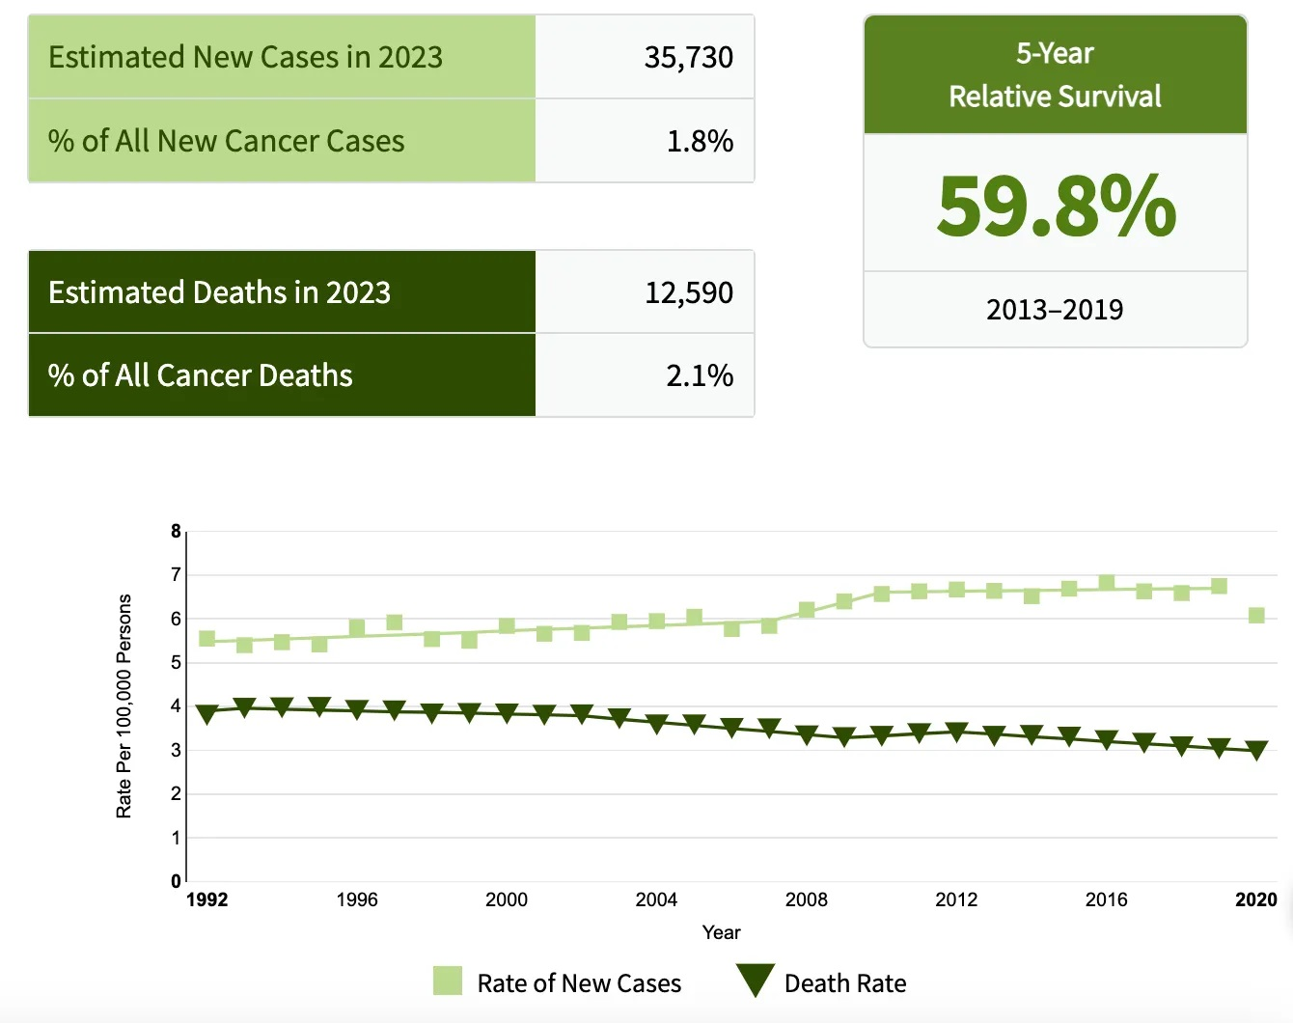
United States National Cancer Institute’s Surveilance,Epidemiology,End Results (SEER)

Slide 19
MM TANI KRİTERLERİ
Bir majör + Bir minör kriter
Üç minör kriter

Slide 20
Major kriterler
Biyopsi histopatoloji
Kemik iliğinde %30 fazla plazma hücreleri
SPEP , UPEP

Slide 21
Minor kriterler
Kemik iliğinde %10-%30 plazma hücreleri
SPEP veya UPEP M protein
Multipl ‘’punched-out’’ litik kemik lezyonları
Organ yetmezlikleri- BY, anemi, hiperkalsemi
Ig G düşük olması

Slide 22
HEMATOLOJİ
KEMOTERAPİ ,RADYOTERAPİ
OTOLOG KÖK HÜCRE NAKLİ
AKILLI İLAÇ, İMMÜNOMODÜLATORLER,PROTEOZOMLAR
BIPHOSPHONATE

Slide 23
MULTİDİSİPLİNER YAKLAŞIM

